Slide 1
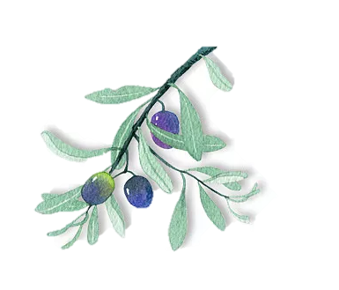
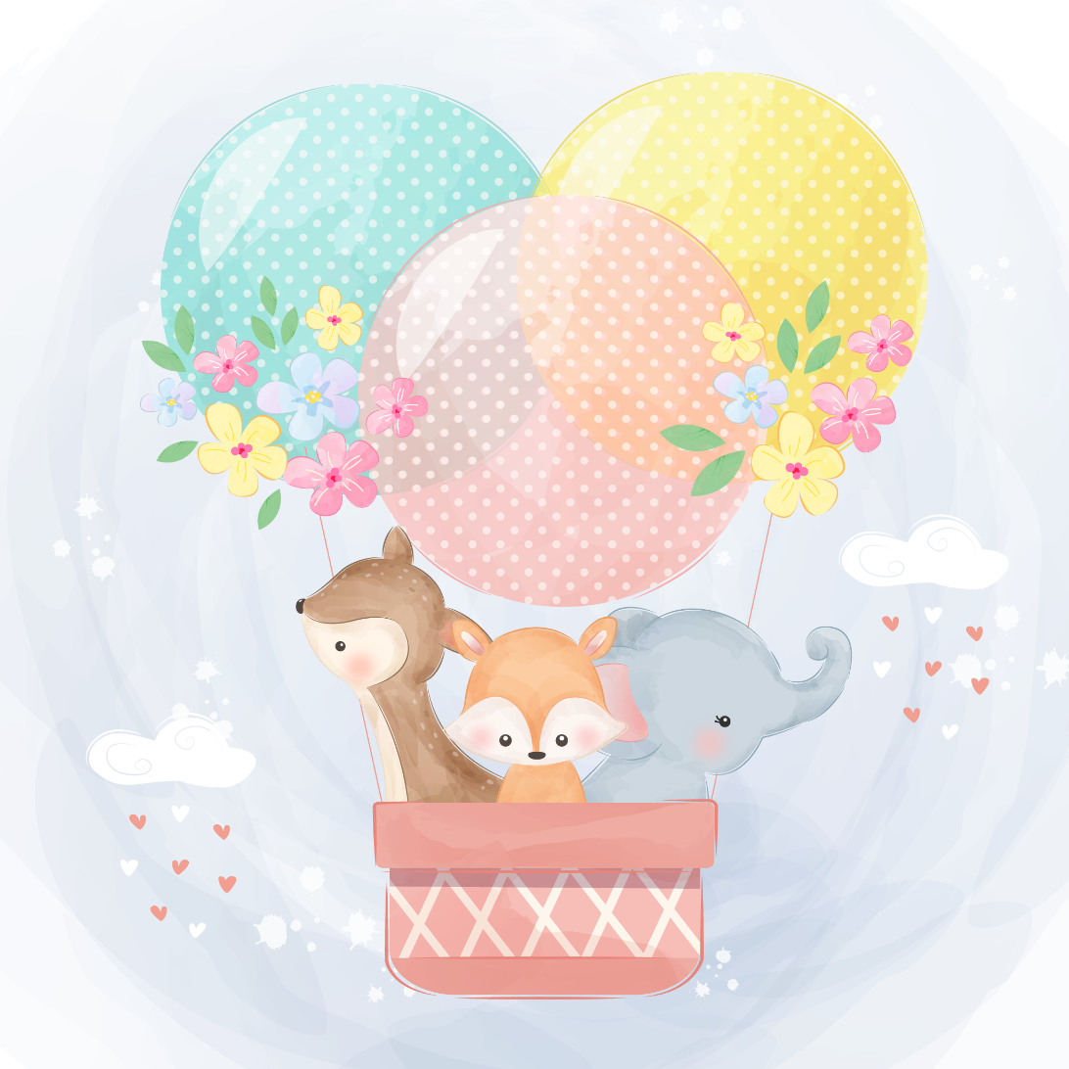
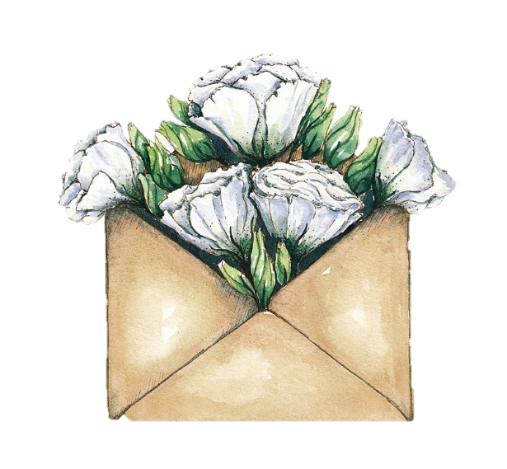
Bài 7
Bài 7
Cây xấu hổ
Cây xấu hổ

Slide 2
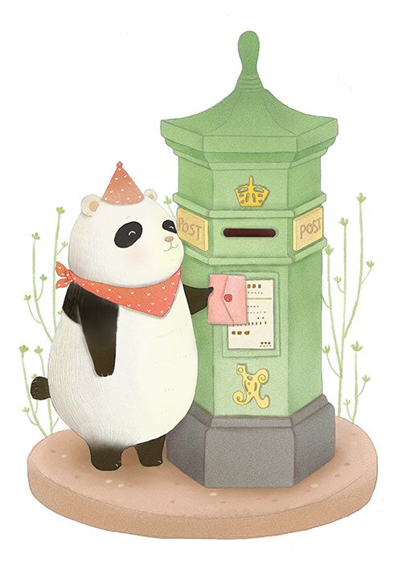
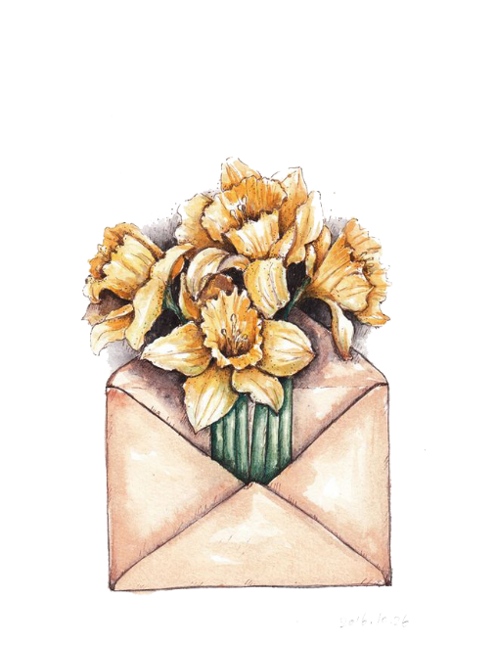
Khởi
động
Khởi
động

Slide 3
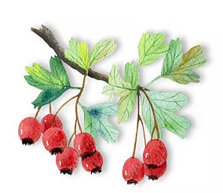
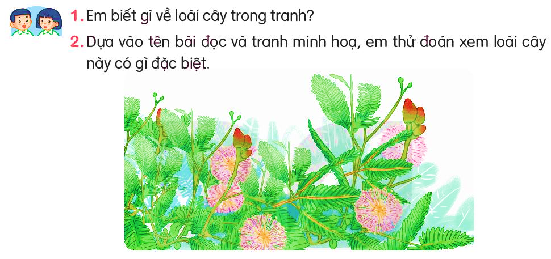
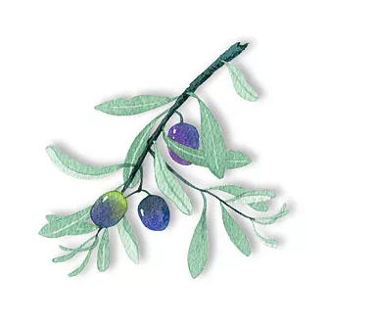
Khởi động

Slide 4
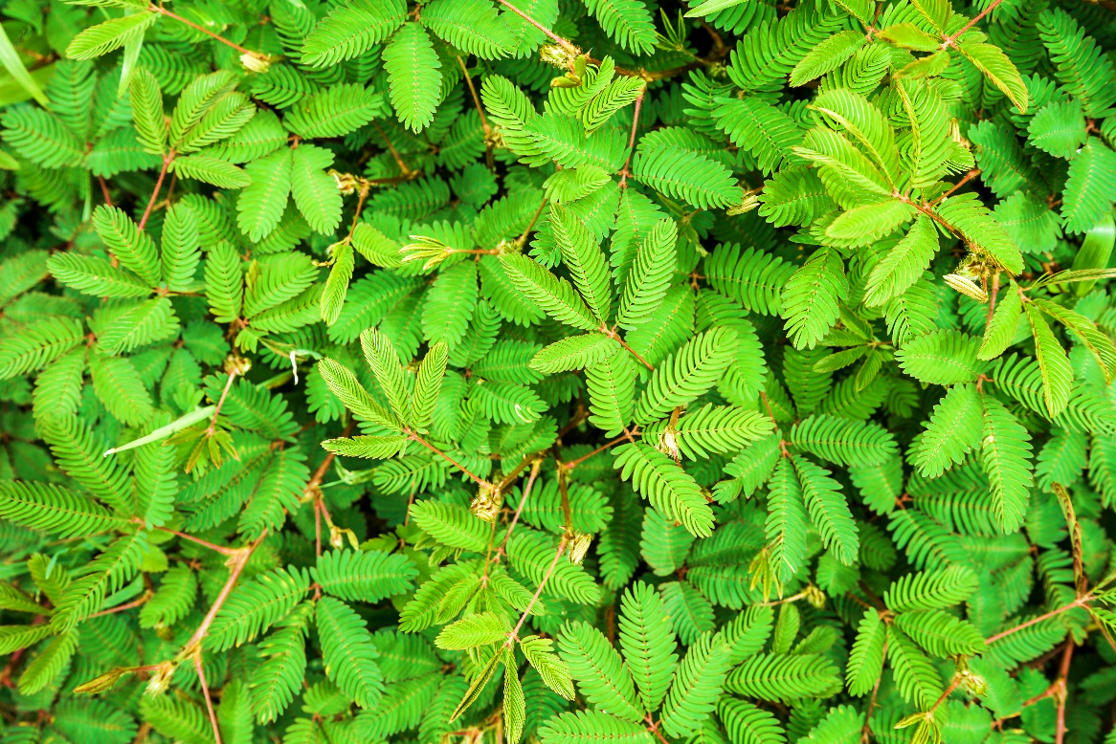
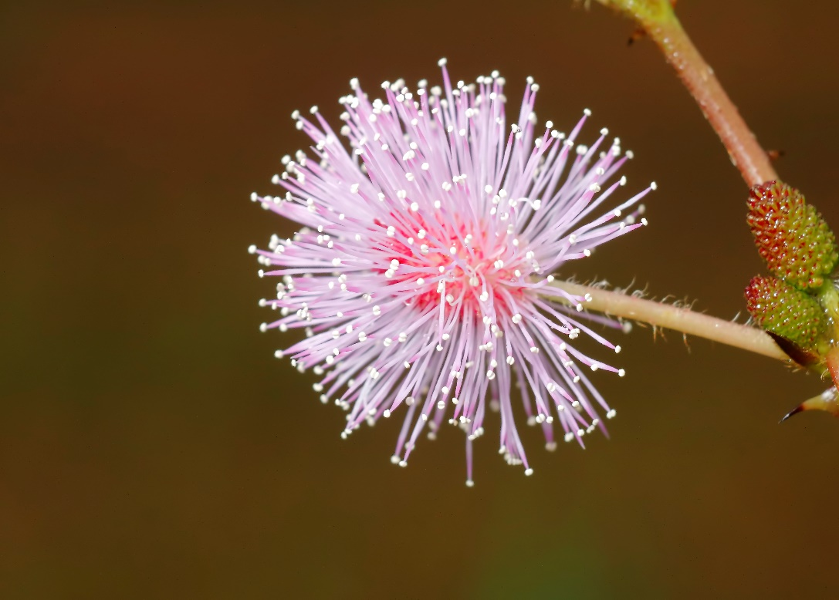
Cây xấu hổ có tên gọi khác là cây cỏ thẹn, cỏ trinh nữ, cây mắc cỡ, hàm tu thảo (tên thuốc trong y học cổ truyền) là một cây nhỏ, mọc thành bụi lớn. Đặc điểm dễ nhận biết nhất của cây là lá khi đụng phải sẽ cụp rũ xuống nên có tên như thế.

Slide 5
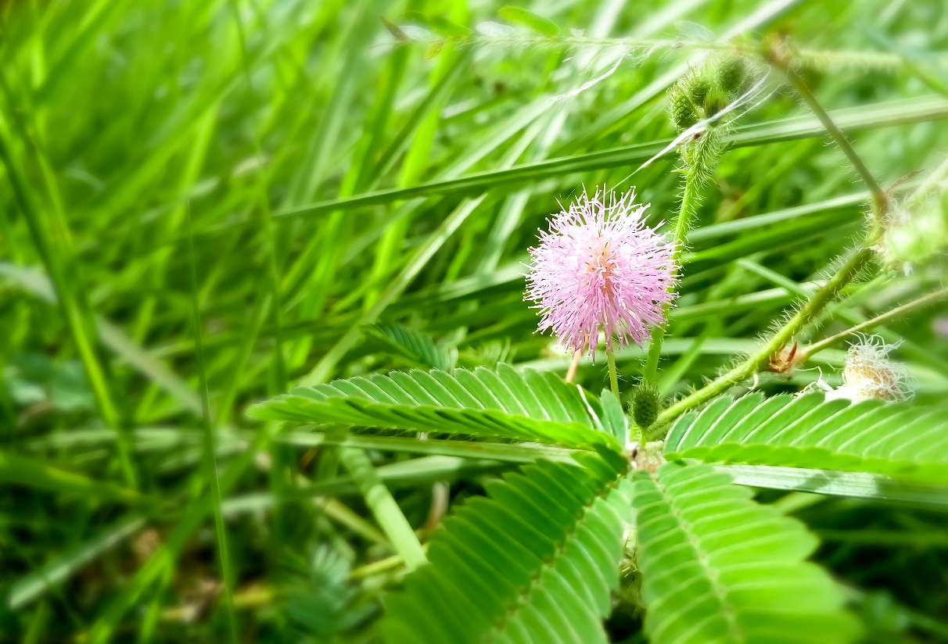
Tiết 1: Đọc
Tiết 1: Đọc
Cây xấu hổ
Cây xấu hổ
(Theo Trần Hoài Dương)

Slide 6
CÂY XẤU HỔ
Bỗng dưng, gió ào ào nổi lên. Có tiếng động gì lạ lắm. Những chiếc lá khô lạt xạt lướt trên cỏ. Cây xấu hổ co rúm mình lại.
Nó bỗng thấy xung quanh xôn xao. He hé mắt nhìn: không có gì lạ cả. Bấy giờ nó mới mở bừng những con mắt lá. Quả nhiên không có gì lạ thật.
Nhưng cây cỏ xung quanh vẫn cứ xôn xao. Thì ra, vừa mới có một con chim xanh biếc, toàn thân lóng lánh như tự tỏa sáng không biết từ đâu bay tới. Chim đậu một thoáng trên cành thanh mai rồi lại vội bay đi. Các cây cỏ xuýt xoa: biết bao nhiêu con chim đã bay qua đây, chưa có con nào đẹp đến thế!
Càng nghe bạn bè trầm trồ, cây xấu hổ càng tiếc. Không biết bao giờ con chim xanh huyền diệu ấy quay trở lại ?
(Theo Trần Hoài Dương)

Slide 7
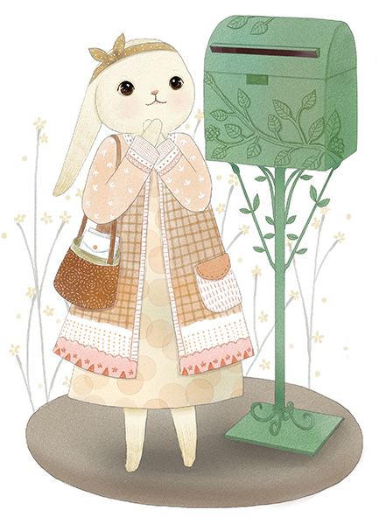
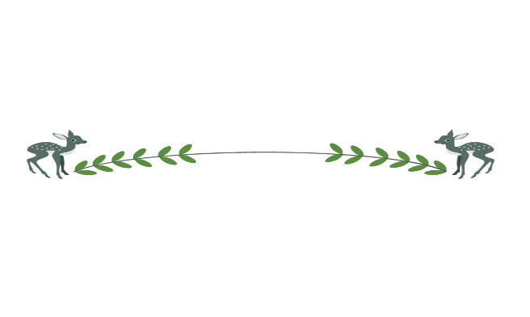
Luyện đọc từ khó
lạt xạt
xôn xao
lóng lánh
xuýt xoa

Slide 8
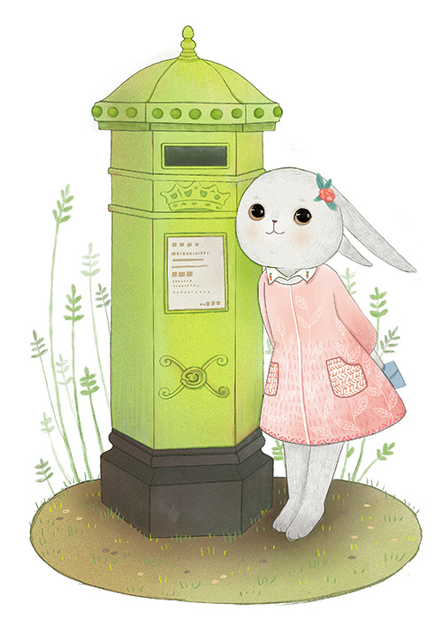
Luyện đọc câu dài
Thì ra, vừa mới có một con chim xanh biếc, toàn thân lóng lánh như tự tỏa sáng không biết từ đâu bay tới.

Slide 9
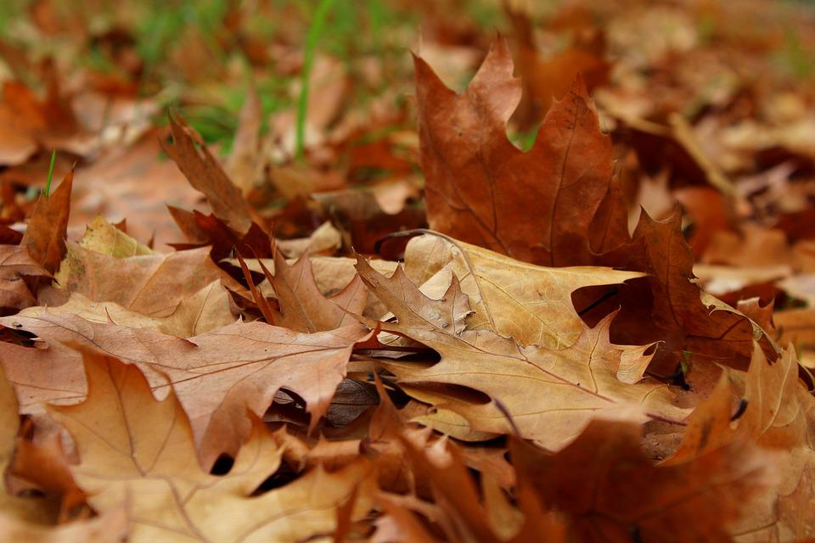
Từ ngữ
lạt xạt
Tiếng va chạm của lá khô.

Slide 10
Từ ngữ
xôn xao
Nhiều âm thanh, tiếng nói nhỏ phát ra cùng một lúc.

Slide 11
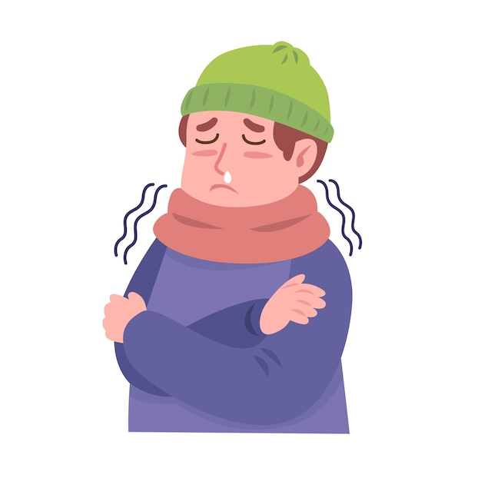
Từ ngữ
xuýt xoa
Phát ra tiếng như tiếng gió biểu thị cảm giác đau, rét hoặc sự kinh ngạc, tiếc rẻ.

Slide 12
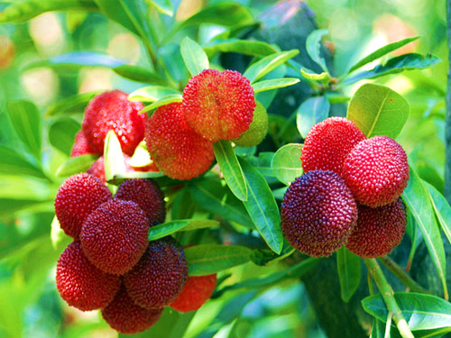
Từ ngữ
thanh mai
Cây bụi thấp, quả mọng nước, trông như quả dâu.

Slide 13
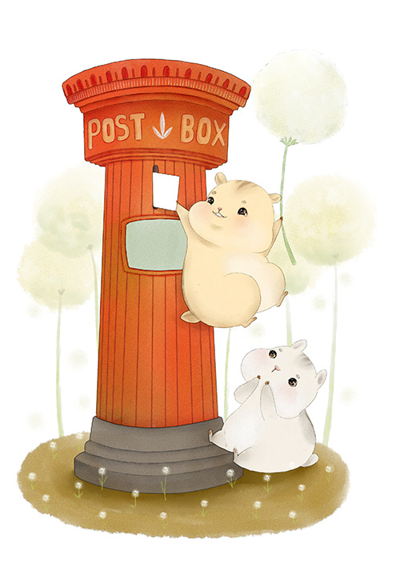
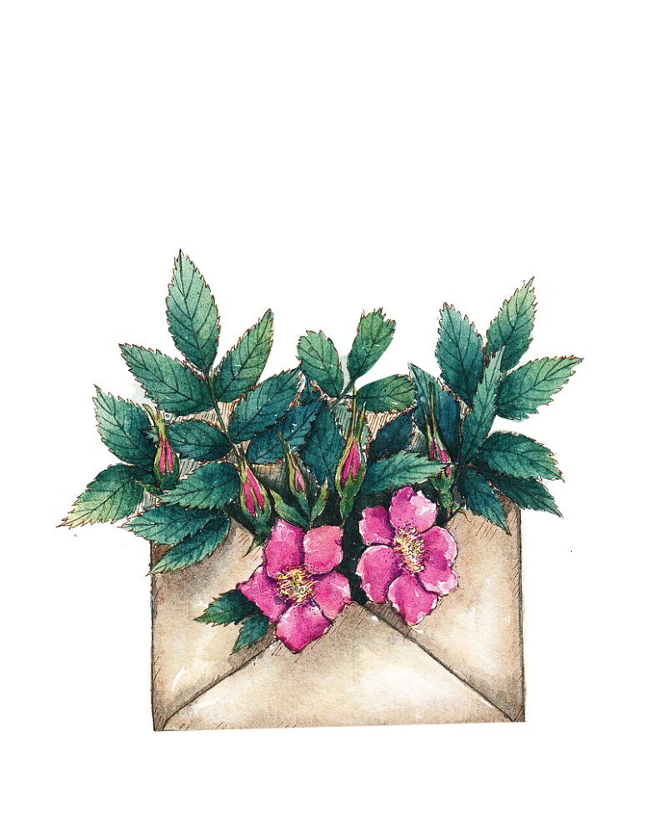
Trả lời
câu hỏi

Slide 14
1. Nghe tiếng động lạ, cây xấu hổ đã làm gì?
Cây xấu hổ đã co rúm mình lại.

Slide 15
2. Cây cối xung quanh xôn xao vì chuyện gì?
Cây cỏ xung quanh xôn xao về chuyện một con chim xanh biếc toàn thân lóng lánh không biết từ đâu bay tới rồi vội bay đi ngay.

Slide 16
3. Cây xấu hổ nuối tiếc điều gì?
Do cây xấu hổ nhút nhát đã nhắm mắt lại nên đã không nhìn thấy con chim xanh rất đẹp.

Slide 17
4. Câu văn nào cho thấy cây xấu hổ rất mong con chim xanh quay trở lại??
Không biết bao giờ
con chim xanh
huyền diệu ấy quay trở lại.

Slide 18
Luyện tập theo văn bản đọc
1. Những từ ngữ nào dưới đây chỉ đặc điểm?
đẹp
lóng lánh
bay đi
trở lại
xanh biếc

Slide 19
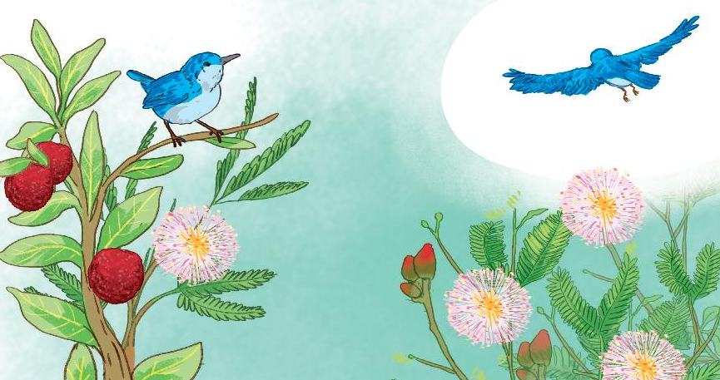
Luyện tập theo văn bản đọc
2. Nói tiếp lời của cây xấu hổ:
Mình rất tiếc vì đã không mở mắt để được nhìn thấy con chim xanh.
Mình rất tiếc (……)

Slide 20
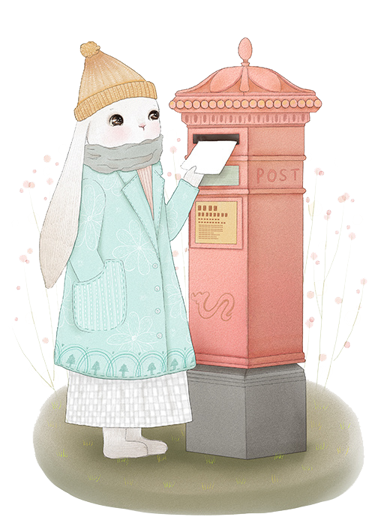
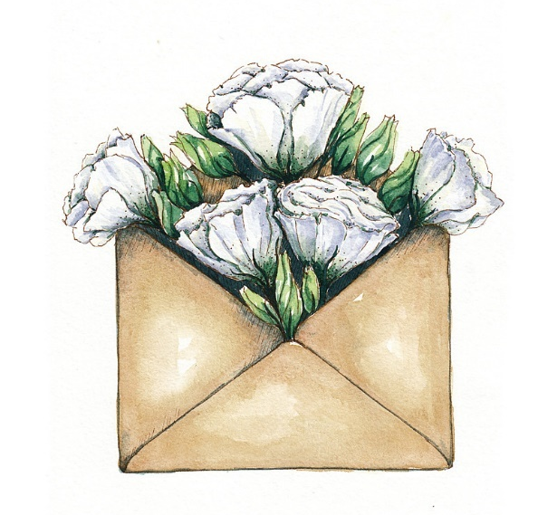
Chúc các con học tốt
Chúc các con học tốt

Slide 21
Soạn bài giảng yêu cầu các khối lớp
Thiết kế bài giảng E – Learning
MĂNG NON – TÀI LIỆU TIỂU HỌC
Mời truy cập: MĂNG NON- TÀI LIỆU TIỂU HỌC | Facebook
ZALO : 0382348780 - 0984848929

